Slide 1
MarkeTOB / G03
Каналы, заявки и боты
Работающее ядро
и проверка восстановления
PM-009–012
22 октября 2026
1 / 10
Notes:
Источники: отчёты PM-009–012. Локальный пилот без Google/Firebase/облака. UI English, обсуждение Russian.

Slide 2
Четыре завершённые задачи
Задача | Компонент | Фактический результат
PM-009 | Каналы и публикация | Версии, откат, живые данные
PM-010 | Заявки и статусы | GET, ACK, result и дедупликация
PM-011 | Python SDK и два бота | Каталог / RSS, процессы и Docker
PM-012 | Проверка ядра | Сбои, восстановление, нагрузка
12 из 24 задач пилота завершены. Следующий блок подключает Web.
2 / 10
Notes:
Источники: docs/task-results/PM-009.md, PM-010.md, PM-011.md, PM-012.md. CI ссылки и точные commits в отчётах.

Slide 3
Система и готовность
Готово: зелёный Частично: синий Не сделано: серый
Python SDK
Каталог / RSS
Отдельные ключи
FastAPI
Каналы / доступ
Заявки / статусы
Web
Макет готов
API ещё не подключён
HTTP
план
Maintenance
Retention / timeout
Готово
PostgreSQL
Snapshot / receipt
Request / outbox
Android / widget
Сборка и устройство
отложены
3 / 10
Notes:
Зелёный: готово. Синий: частично. Серый: не сделано/отложено. Источники: compose.yaml, compose.bots.yaml, docs/ROADMAP.md. UI link is planned. Outbox foreground delivery remains PM-018.

Slide 4
Оформление и данные канала
Владелец
Черновик оформления
Опубликованная
версия оформления
Publish
Snapshot клиента
Только разрешённые
блоки и данные
Бот
Новая revision
Актуальные
данные источников
POST
Откат оформления сохраняет новые данные. По умолчанию Selected users.
4 / 10
Notes:
Источники: channels.py, migrations/004_channels.sql, docs/api/CHANNELS.md. Layout versions are immutable, rollback creates new version; latest data is not reverted. Sources must be compatible and authorized.

Slide 5
Request purchase и результат
1
Клиент отправляет заявку
Сервер проверяет доступ, наличие товара и revision.
2
Бот читает событие
Локальный журнал сохраняет событие до ACK.
3
Бот выполняет операцию
Demo ledger хранит один результат на request ID.
4
Клиент получает статус
Confirmed или Failed. ACK сам по себе успеха не означает.
Демонстрационные заявки. Оплаты, корзины и отгрузки нет.
5 / 10
Notes:
Источники: actions.py, request_state.py, marketob_bots/catalog.py/state.py. Quantity=1, no cart/payment. ACK after durable inbox. Real external services must implement idempotency.

Slide 6
Восстановление после сбоев
Точка сбоя | После перезапуска | Результат
Перед ACK / после ACK | Заявка завершается один раз | PASS
Перед result / после result | Сохранённый результат повторяется | PASS
Отказ записи outbox | Данные и receipt откатываются | PASS
Maintenance остановлен | Незавершённая заявка сохраняется | PASS
Восемь одинаковых POST | Одна квитанция и одно событие | PASS
117 автоматических тестов и проверки реальных HTTP-процессов прошли.
6 / 10
Notes:
Источник: docs/task-results/assets/PM-012/local-faults.json. Four os._exit(91) process crashes, API restarts, worker restart. HTTP outbox trigger failure returns expected 500 and rolls back record+receipt. CI also stops DB and restores API.

Slide 7
Локальный поток 1 000 сообщений/мин
3000 / 3000
295 мс
принятых сообщений за 3 минуты
p95 до квитанции приёма
Показатель | Результат
Боты / читающие API-сессии | 100 / 10
Чтение p95 / успешные чтения | 254 мс / 1 549
После рестарта receipt / outbox | 3 000 / 3 000
HTTP + SDK на loopback. Полный L2 и скорость UI ещё не проверены.
7 / 10
Notes:
Источник: local-load.json. 3000 successes in180.139s,100bots,10readers,16threads. i7-11700K8cores16threads,~64GiB RAM,SATA KingstonSSD,Windows11,Python3.14.7,PG18.6. 40%news40%products20%chart,3260–24557bytes. HTTP+SDK timing, not server-only or UI. Full30minL2 remains PM022.

Slide 8
Код и сущности
Компонент | За что отвечает | Основные сущности
channels.py | Черновик, публикация, откат | Channel, Version, Source
actions.py | Создание, GET, ACK, result | Request, Event, Result
request_state.py | Отзыв, unknown, retention | Request, Outbox
SDK / bot journals | HTTP и восстановление | Message, Inbox, DemoEffect
backend_lab / load | Изоляция и измерения | Test schema, process, receipt
API, SDK, боты и стенд написаны на Python. Web использует HTML/CSS/JS.
8 / 10
Notes:
Источники: channels.py, actions.py, request_state.py, marketob_sdk/client.py, marketob_bots/state.py, scripts/backend_lab.py. More detailed code walkthrough in G03 README.

Slide 9
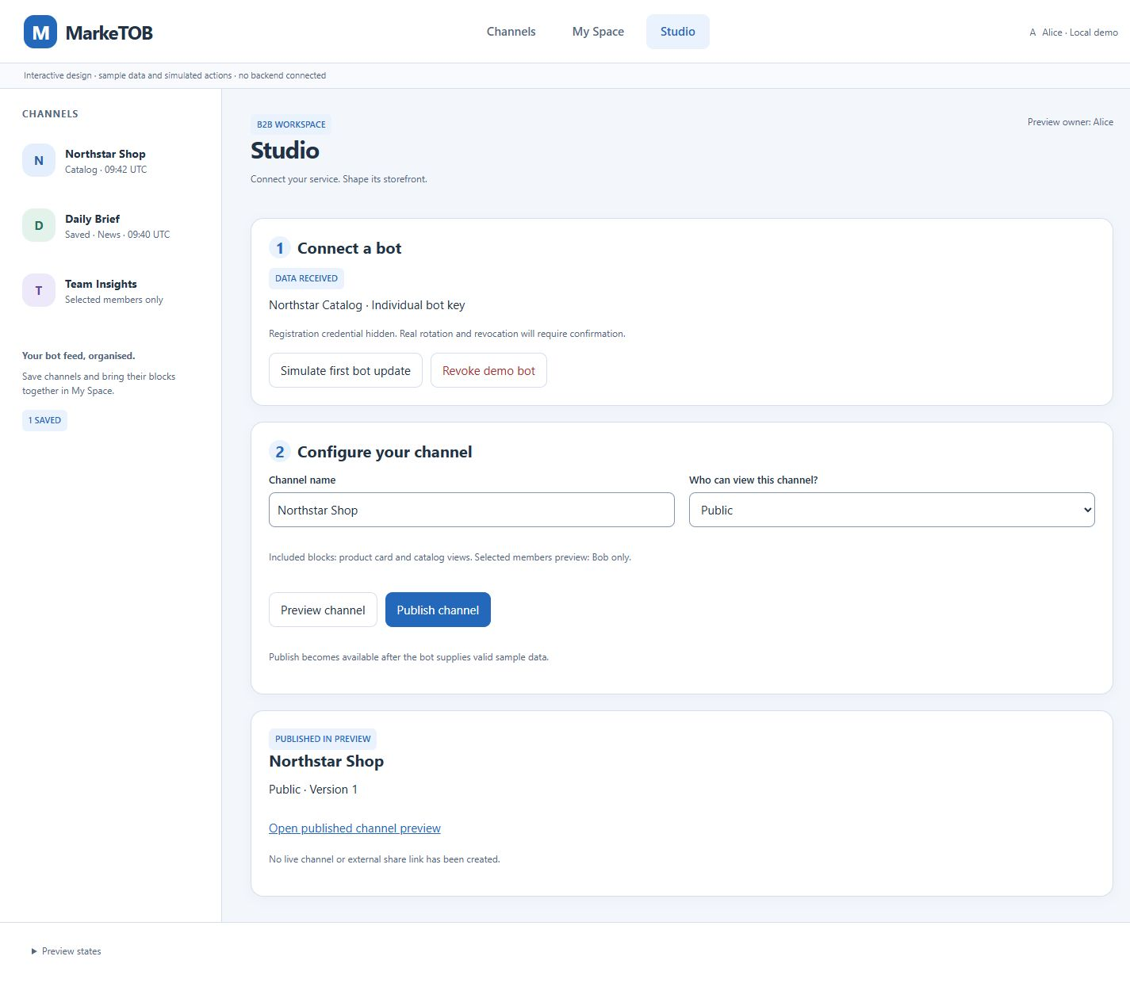
Данные ботов и интерфейс
Готовые данные через API
Soap / Rice: confirmed
Paper towels: failed
Milk: out of stock
RSS: заголовок, дата, ссылка
График: окно публикаций
Подключение интерфейса
начинается в PM-013.
Существующий макет PM-003
9 / 10
Notes:
Источники: catalog.py/news.py, actual smoke_bots reports. Image: docs/task-results/assets/PM-003/studio.png, existing synthetic UI prototype. The current Web prototype is not connected to the implemented backend.

Slide 10
Следующие четыре задачи
Порядок | Задача | Зачем
PM-013 | Рабочий Web-клиент | Показать данные и статусы в UI
PM-014 | Studio и командные роли | Подключать ботов без терминала
PM-015 | Каналы и избранное | Сохранять источники как контакты
PM-016 | My Space | Собирать блоки разных каналов
Перед продолжением: роли команды, поведение UI и 13 отдельных вопросов.
10 / 10
Notes:
Источники: docs/ROADMAP.md, G02 answers. Team roles required PM014 before external pilot. Exact matrix is asked at G03. PM013 begins only after G03 answers or explicit authorization with assumptions.

